Slide 1
Анализ тяжких преступлений с 2011 по май 2016 годов в городе Вашингтоне (США)
Выполнила Пинчук Елена, 2016г.

Slide 2
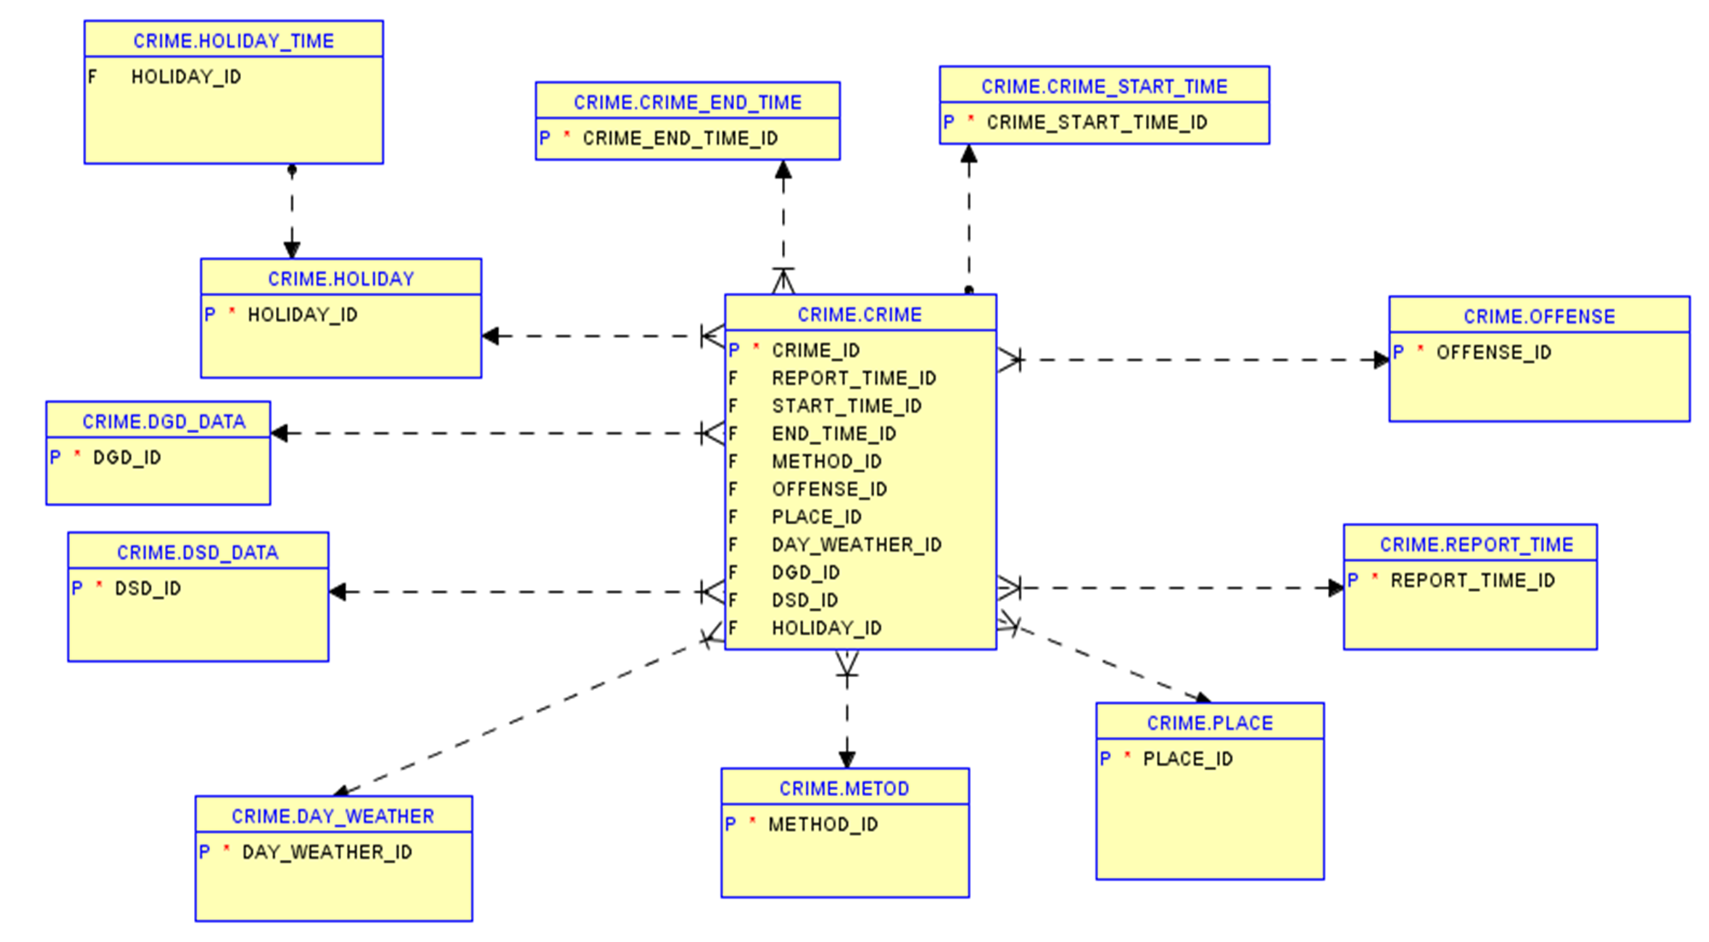

Slide 3
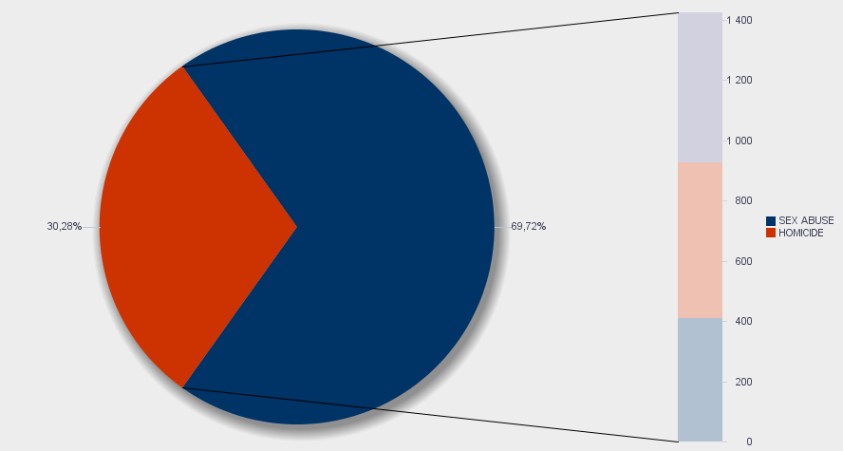
Виды преступлений

Slide 4
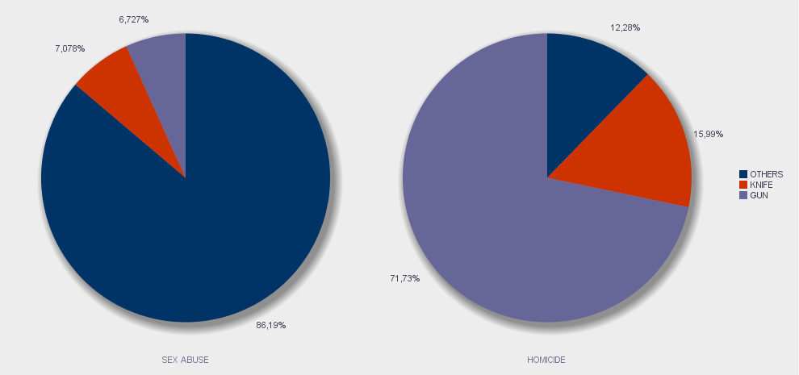
Тип оружия для угроз

Slide 5
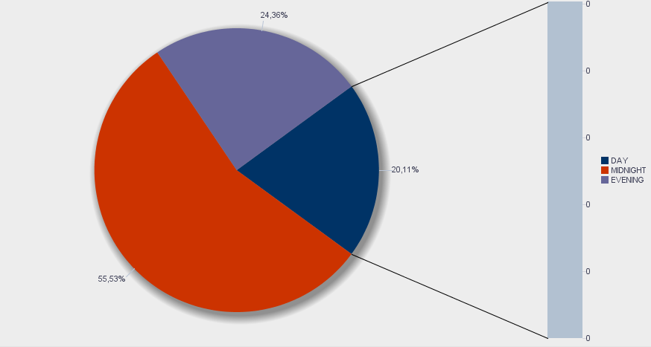
Самое опасное время суток

Slide 6
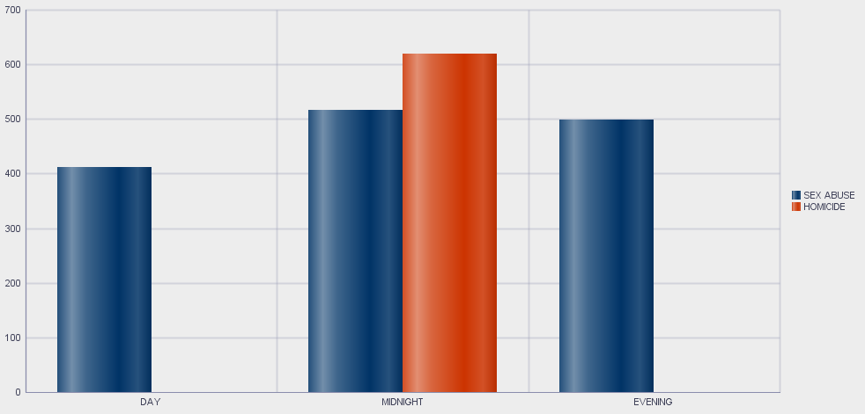
Самое опасное время суток

Slide 7
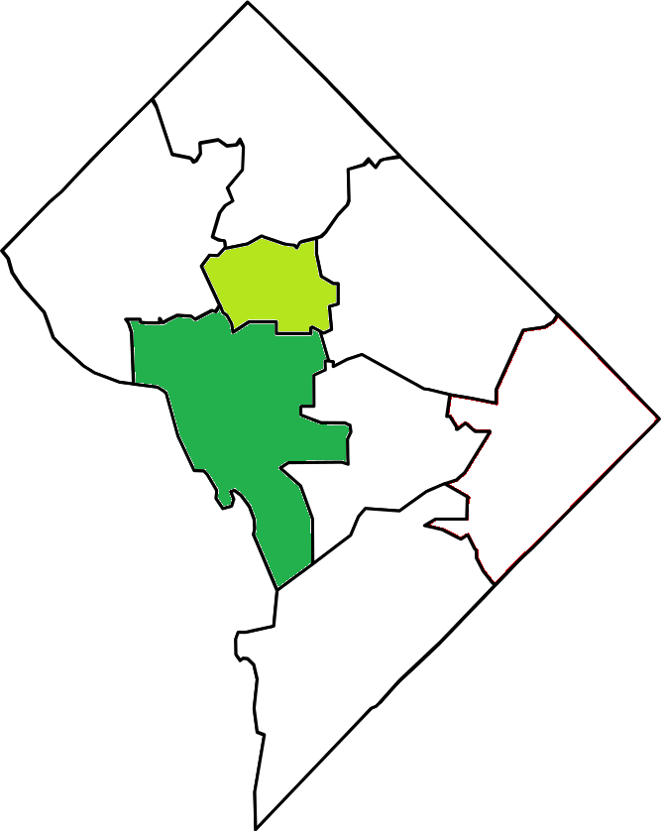
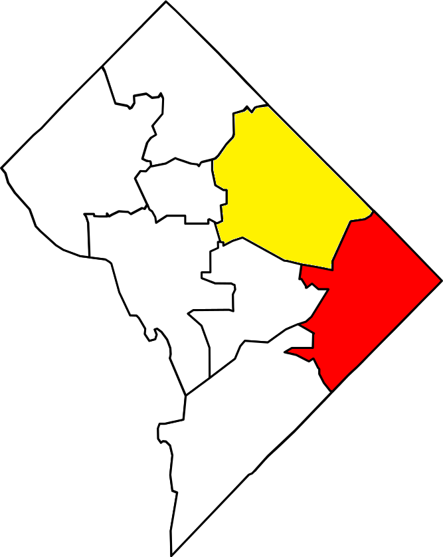
Районы Вашингтона

Slide 8

Кровавый Новый год
Новый год – 72 %
День Мартина Лютера Кинга -26%
День Независимости – 79%
День Благодарения – 90%
День Колумба – 7%

Slide 9

Пятница 13-е

Slide 10
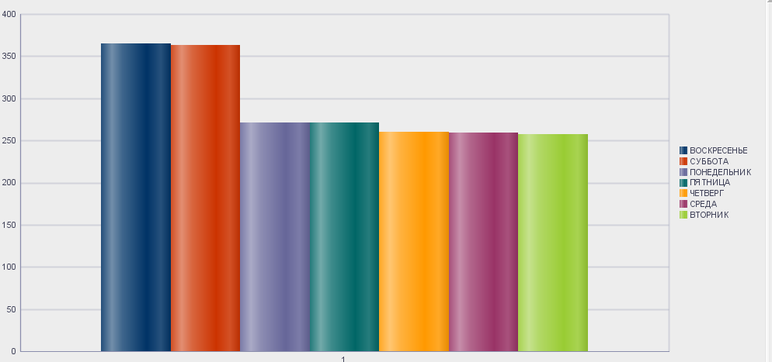
Преступления и Дни недели

Slide 11

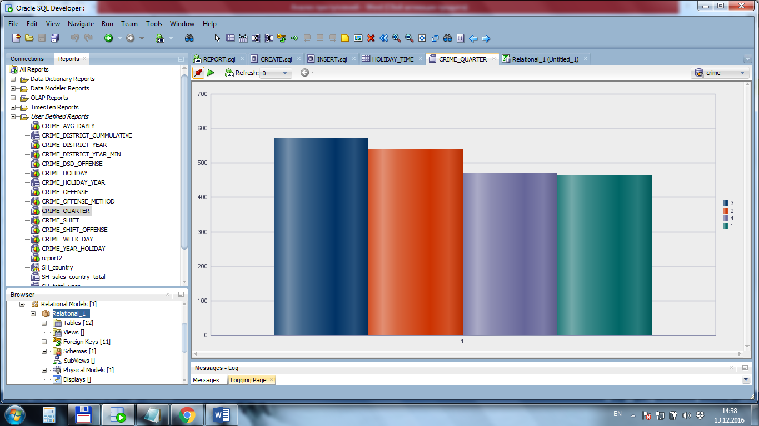
Наиболее преступный квАртал года

Slide 12
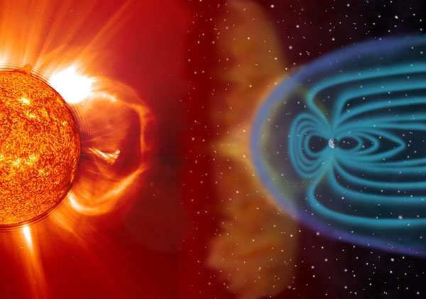
Магнитные бури и преступления
- Дни с магнитными бурями – 1,91 преступлений в день
- Дни с неактивным магнитным полем – 1,62

Slide 13
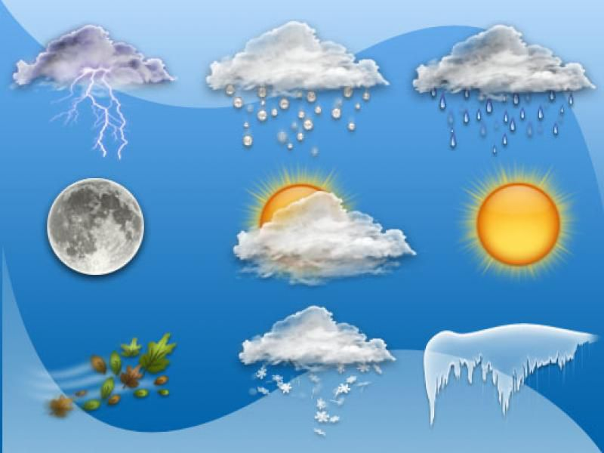
Погода в Вашингтоне

